Slide 1

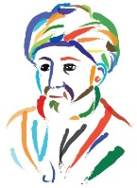

הרמב"ם- רבי משה בן מימון
משחק סיכום
מוכנים?

Slide 2
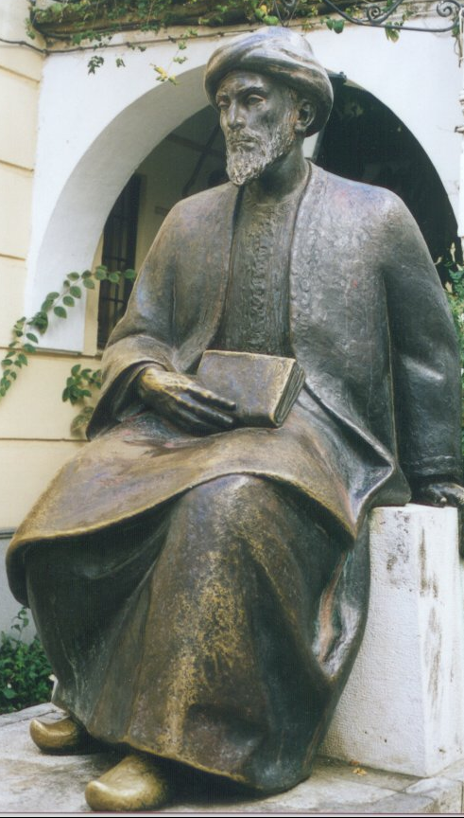
מהו שמו הפרטי של הרמב"ם?
א. משה
ב. מימון
ג. דוד
ד. אהרון

Slide 3
טעות, נסו שוב

Slide 4
כל הכבוד! עברו לשאלה הבאה

Slide 5
באלו תחומים עסק הרמב"ם?
א. רופא
ב. רב
ג. ארכיאולוג
ד. תשובות א' ו-ב' נכונות

Slide 6
טעות, נסו שוב

Slide 7
כל הכבוד! עברו לשאלה הבאה

Slide 8
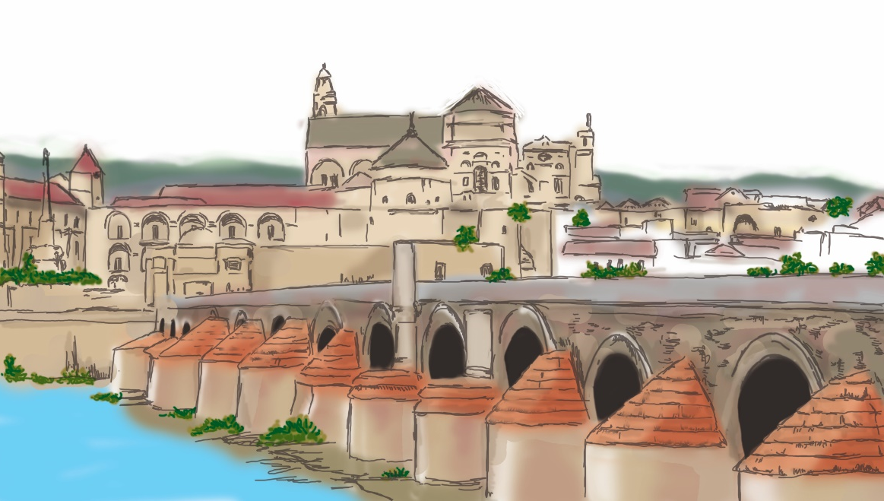
היכן נולד הרמב"ם?
א. מצרים
ב. ספרד
ג. מרוקו
ד. צרפת

Slide 9
טעות, נסו שוב

Slide 10
כל הכבוד! עברו לשאלה הבאה

Slide 11
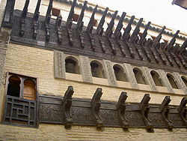
מדוע ברח הרמב"ם מספרד?
א. בגלל המצב הכלכלי הקשה
ב. בגלל שרצה ללמוד רפואה
ג. בגלל הפולשים המוסלמים
ד. בגלל שרצה לעלות לארץ ישראל

Slide 12
טעות, נסו שוב

Slide 13
כל הכבוד! עברו לשאלה הבאה

Slide 14
איזה ספר הרמב"ם התחיל לכתוב במרוקו?
א. פירוש המשנה
ב. שולחן ערוך
ג. פירוש לחומש בראשית
ד. אף תשובה אינה נכונה

Slide 15
טעות, נסו שוב

Slide 16
כל הכבוד! עברו לשאלה הבאה

Slide 17
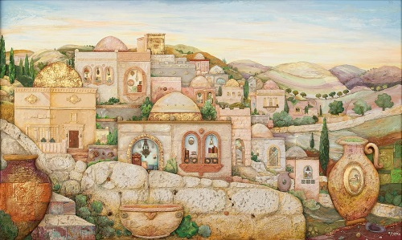
היכן הרמב"ם ביקר במסעו בארץ ישראל?
א. עכו, טבריה, ירושלים וחברון
ב. עכו, ירושלים וחברון
ג. צפת, חברון וירושלים
ד. טבריה, חברון, צפת וירושלים
ציור: מיכאל מוצ'ניק

Slide 18
טעות, נסו שוב

Slide 19
כל הכבוד! עברו לשאלה הבאה

Slide 20
מה עשה הרמב"ם בביקורו בארץ?
א. למד רפואה
ב. כתב את אגרת תימן
ג. ביקר תלמידי חכמים והתפלל בקברי האבות ובירושלים
ד. היה הרופא של הסולטן

Slide 21
טעות, נסו שוב

Slide 22
כל הכבוד! עברו לשאלה הבאה

Slide 23
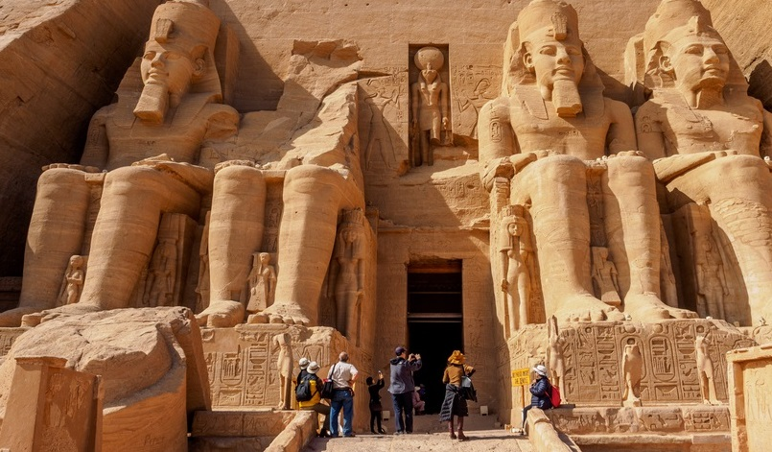
במה עסק הרמב"ם במצרים?
א. שחיטה
ב. רפואה
ג. הנהגת יהודי מצרים
ד. תשובות ב' ו-ג' נכונות

Slide 24
טעות, נסו שוב

Slide 25
כל הכבוד! עברו לשאלה הבאה

Slide 26
אצל מי עבד הרמב"ם כרופא?
א. צלאח א דין
ב. מלך מצרים העתיקה
ג. רבי שמואל איבן תיבון
ד. מלך ספרד

Slide 27
טעות, נסו שוב

Slide 28
כל הכבוד! עברו לשאלה הבאה

Slide 29
באיזו ארץ לא ביקר הרמב"ם?
א. מרוקו
ב. ישראל
ג. מצרים
ד. צרפת

Slide 30
טעות, נסו שוב

Slide 31
כל הכבוד! עברו לשאלה הבאה

Slide 32
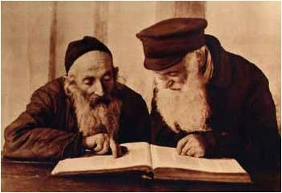
איזה ספר נכתב על ידי הרמב"ם?
א. משנה תורה
ב. שולחן ערוך
ג. מכתבי משה
ד. אף תשובה אינה נכונה

Slide 33
טעות, נסו שוב

Slide 34
כל הכבוד! עברו לשאלה הבאה

Slide 35
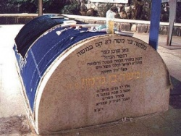
היכן נקבר הרמב"ם?
א. מצרים
ב. ספרד
ג. דמשק
ד. טבריה

Slide 36
טעות, נסו שוב

Slide 37
כל הכבוד! עברו לשאלה הבאה

Slide 38
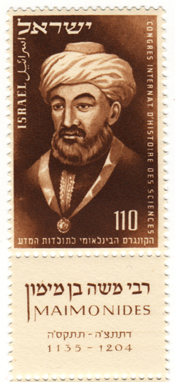
איך מכונה הרמב"ם?
א. הגאון
ב. הרופא הנאמן
ג. הנשר הגדול
ד. אבי האומה

Slide 39
טעות, נסו שוב

Slide 40
כל הכבוד!

Slide 41
סיימתם את המשחק!

